Slide 1
KAKE Kasvatuskeskustelu Nilakan yhtenäiskoulussa
Peda palaveri 13.1.2015
OHR suppea 19.1.15
Oppilaskunnan käsittely
Huoltajien näkemyksiä???
OHR laaja 16.2.15

Slide 2
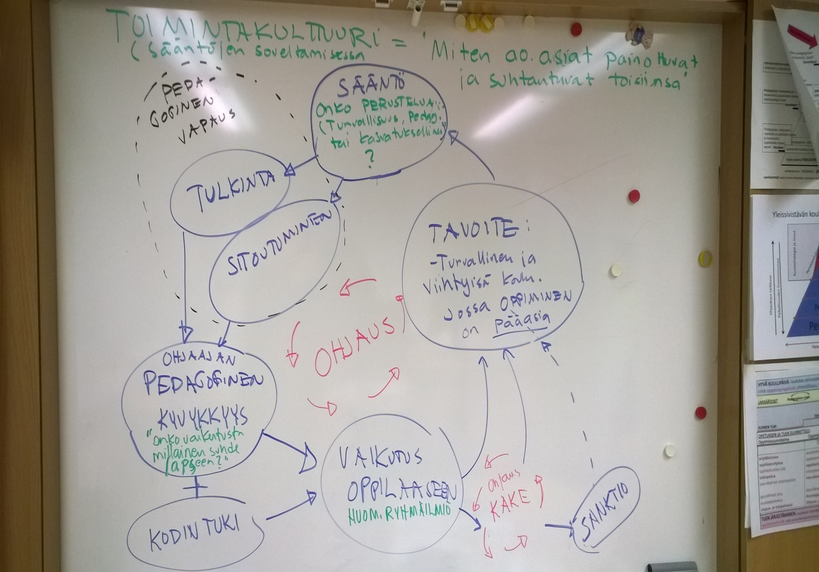
(Ja VASTUU ?)
Mitä oppilas ajattelee?
Havaitseminen
Puuttuminen
Toistuvaa

Slide 3
35 a § (30.12.2013/1267) Kasvatuskeskustelu
Oppilas, joka häiritsee opetusta tai muutoin rikkoo koulun järjestystä, menettelee vilpillisesti tai kohtelee muita oppilaita tai koulun henkilökuntaa epäkunnioittavasti tai heidän ihmisarvoaan loukkaavasti, voidaan ensisijaisena toimenpiteenä määrätä osallistumaan yhteensä enintään kaksi tuntia kestävään kasvatuskeskusteluun. Kasvatuskeskustelu voidaan järjestää kerralla tai useammassa osassa koulupäivän aikana tai sen ulkopuolella.
Kasvatuskeskustelussa yksilöidään toimenpiteeseen johtanut teko tai laiminlyönti yhdessä oppilaan kanssa ja tarvittaessa selvitetään laajemmin käyttäytymisen syyt ja seuraukset sekä keinot koulussa käyttäytymisen ja oppilaan hyvinvoinnin parantamiseksi.
Kasvatuskeskusteluun määrää koulun opettaja tai rehtori. Kasvatuskeskustelu tulee kirjata ja siitä tulee ilmoittaa oppilaan huoltajille. Huoltajalle tulee varata mahdollisuus osallistua kasvatuskeskusteluun tai osaan siitä, jos se 2 momentissa esitetty huomioon ottaen katsotaan tarpeelliseksi.

Slide 4
Uusia keinoja koulujen työrauhan edistämiseen Kasvatuskeskustelu
-Kasvatuskeskustelusta uusi ja ensisijainen keino puuttua oppilaan häiritsevään ja epäasialliseen käyttäytymiseen
–Yksilöidään toimenpiteeseen johtanut käyttäytyminen, selvitetään käyttäytymisen syyt ja seuraukset sekä keinot käyttäytymisen parantamiseksi.
–Tavoitteena varhainen puuttuminen häiriökäyttäytymiseen sekä kasvatuksellisten keinojen käyttäminen oppilaan käyttäytymisen parantamiseksi.
–Kasvatuskeskustelu voidaan järjestää kerralla tai useammassa osassa koulupäivän aikana tai sen ulkopuolella. Keskustelu on pyrittävä järjestämään mahdollisimman pian tapahtuneen jälkeen.
–Kasvatuskeskusteluun määrää koulun opettaja tai rehtori. Keskusteluun voivat kuitenkin osallistua myös muut oppilaan opetukseen tai oppilashuoltoon osallistuvat henkilöt.
–Keskustelu tulee kirjata, ja siitä on ilmoitettava oppilaan huoltajille. Huoltajalle tulee varata mahdollisuus osallistua kasvatuskeskusteluun tai osaan siitä, jos se katsotaan tarpeelliseksi esimerkiksi oppilaan käyttäytymisen ja sen syiden selvittämiseksi sekä asian korjaamiseen liittyvien oikeiden keinojen löytämiseksi

Slide 5
kuka määrää ja kuka/ketkä pitävät=
Yksittäinen selkeä tunnilla/välitunnilla tapahtunut esim. Toisten turvallisuutta tai työrauhaa vaarantava teko (esim. Oppilas estää työrauhan tai Mopolla ajo välitunnilla) => tapahtuman havainnut opettaja (tieto vastuuopettajalle) TAI
pientä, toistuvaa, kasaantuvaa (runsaasta oppitunnin häirintä merkintöjä Wilmassa tai mukana aloitteen tekijänä useassa saman tyyppisessä VERSOssa => vastuuopettaja + sopiva kaveri tarvittaessa OK

Slide 6
Eihän tule uutta ” jälkkäriä” ryysistä ?
Kauhuskenaario: Kake määrät nousevat kuten jälki-istunnot 2000 luvun alussa tai Ope räppää kaken pikaistuksissaan.
Ei Tule OK

Slide 7
Miten KAKE suhtautuu jälki-istuntoon
Esim. kaksi kasvatuskeskustelua samasta aiheesta => rehtori antaa jälkkäriä) ja
kirjauskoulussa … asiakirjaan voidaan tehdä merkintä Koulun toimen piteen : ”Kallelle pidettiin tapahtuman johdosta KAKE”
Ei kaavamaista, yksilön tilanteen teon huomioiminen, muut tukitoimenpiteet mukaan
VS Toisten oppilaiden kokemus epäreiluudesta => auttaako jos puututaan
Ks R II, suhteutus tekoon

Slide 8
Lomake
Apinaohjetta ei tarvitse , kun hiotaan lomake sellaiseksi että osaa täyttää (apinakin)
R II päällekäisyydet pois + muut stilisoinnit
Oppilaan luokka- kenttä on turha koska luokka näkyy oppilaan nimen perässä
Toimenpiteen syy; valittaviin kenttiin täydennetään => kaikki laissa mainitut löytyvät eli lisää => Vilppi, Epäkunnioittava käytös toista kohtaan, Muu järjestysääntörikkomus (Kysymys: Tarkoittaako laki KAKEsta sitä että esim. listalla olevat opisk. välineiden puuttuminen tai läksyjen tekemättömyys hoidetaan muulla kun tällä KAKella (esim. vanhempain vartti )
ON MUUTEN JÄRJESTÄJÄN TILASTOINTIVELVOLLISUUDEN TAKIA ”pakollinen” kenttä => PITÄÄ OLLA
Lisätiedot laatikko viimeiseksi (huoltajan kuulemisen jälkeen)
Voiko päivämäärä kenttiä karsia?
Toimenpide/ Määrätty suoritus pvm POIS
Oppilaan kuuleminen kohtaan lisätään ”(= mitä mieltä oppilas itse oli asiasta)”
TOIMENPIDE/ Teon tai laiminlöynnin yksilöinti :lisätään ”( Kuvaus tapahtuneest)” => KASVATUSKESKUSTELUA../Toimenpiteeseen johtanut teko: voidaan poistaa
Seurannassa ilmenneet… lisätään tarvittaessa Ei vielä tätä muutosta Elisa??? Tätä aloin miettimään nyt kirjauksia tehtäessä Ottakaa Johtotiimi kantaa seuraavaan; Pitäisikö kuitenkin vaikuttavuuden kannalta varmistaa että asiaan palataan => Jos oppilas KAKEssa, on kyseessä suht. vakava juttu, jolloin on jo tehty paljon työtä => varmistaisiko pieni ”lisävaiva” (=seuranta) maaliin pääsemisen eli muutoksen käyttäytymiseen? Itselläni on sellainen tunne että ”Kirjaus koulussa tapahtuneessa…” työkalulla ei päästy tuloksiin kun siinä ei ollut ”Sopimus”-kohtaa=> ei ollut mitä seurataan. Villen esitys: lisätään ” (= Miten sovitut toimenpiteet ovat toteutuneet)”

Slide 9
Muita opetushenkilöstön huomioita KAKEen
Lomakkeen kehittäminen
R II Wilman yleinen positiivinen kehittäminen
Huom Wilma Ei ole +/ - lista vaan se on tiedotuskanava ja työväline
R IV raja epäselvin puhuttelun ja KAKEN välillä ?
R V jalkapallo tuomarikortit systeemi alakouluun , vrt. liikenne valot => yksilöllinen tukikeino, ”kuuri luontoisesti”, Keskustelu jatkuu koska sitoutumista kaikkia 1-6 luokkia koskevaan käytäntöön ei voida varmistaa…

